Slide 1
양산시 문화시설 추가 건립 제안
김도현

Slide 2
목표
경상남도 양산시에 복합쇼핑몰을 오픈하고자 한다.
쇼핑 고객 외에도 지속적인 방문을 유도할 수 있도록, 적절한 문화시설을
복합쇼핑몰 근거리나 쇼핑몰 내에 건립하자.

Slide 3
목차
문화체육부에서 분류하는 문화시설의 종류
전국 문화시설 수 파악, 시각화
양산시와 유사한 도시의 문화시설 비교
양산시 문화시설 추가 건립 제안
출처: 문화체육관광부, 대한경제, 부산일보, 김해뉴스, 네이버 카페, 위키백과, 데이터시각화 (datastore.or.kr)
시각화 툴: 태블로(Tableau)

Slide 4
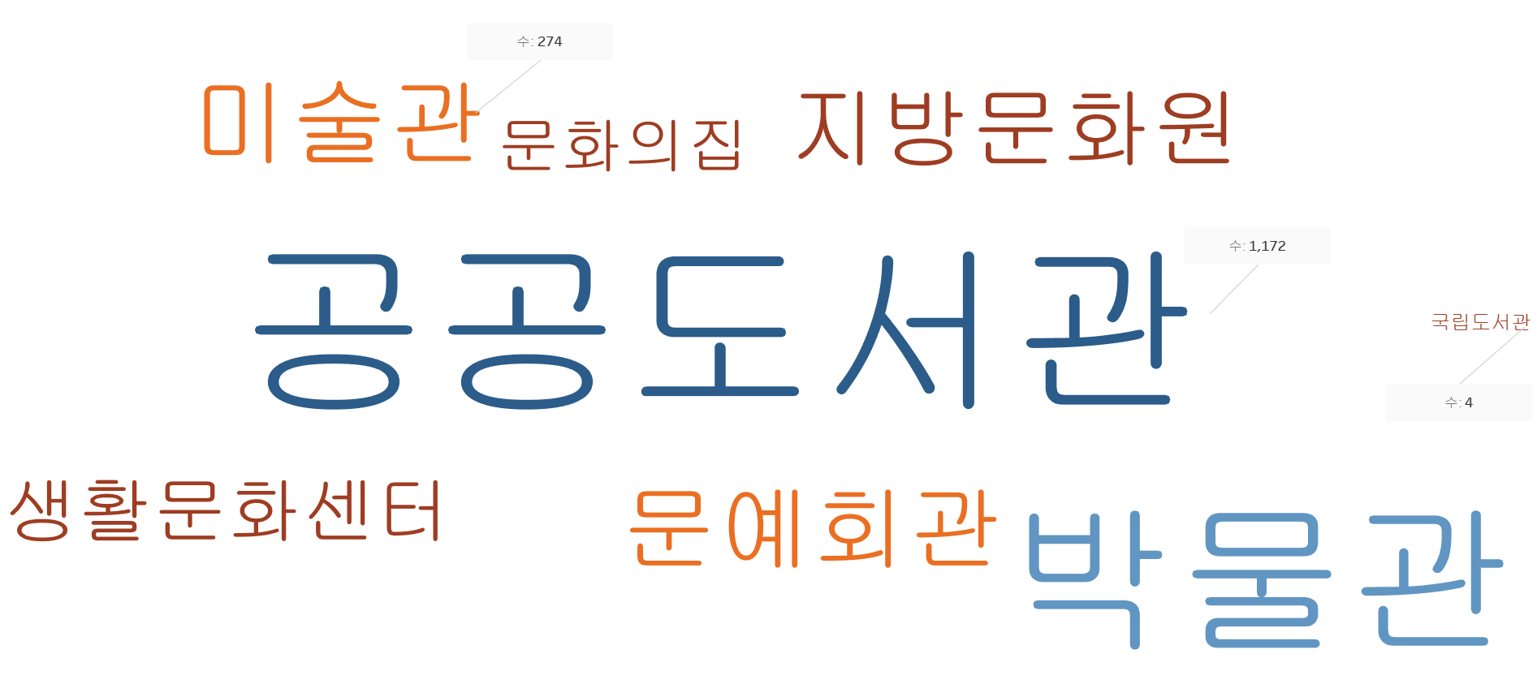
문화시설의 종류

Slide 5
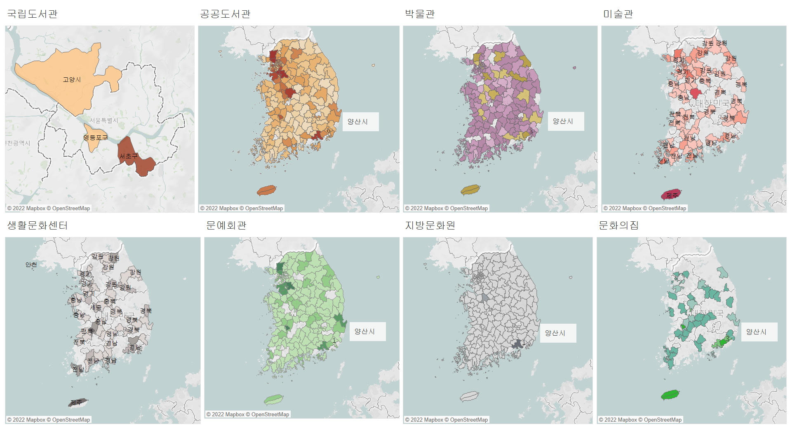
전국 문화시설 분포 시각화

Slide 6
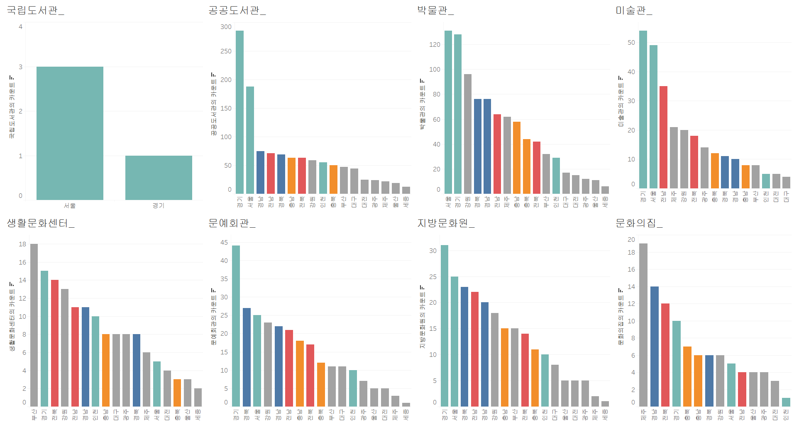
전국 문화시설 수 파악

Slide 7
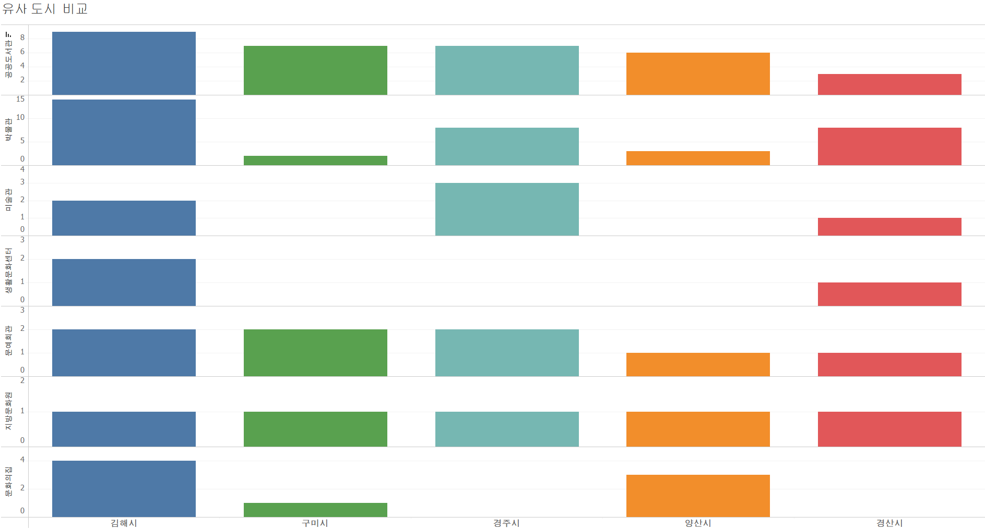
양산시와 유사한 도시

Slide 8
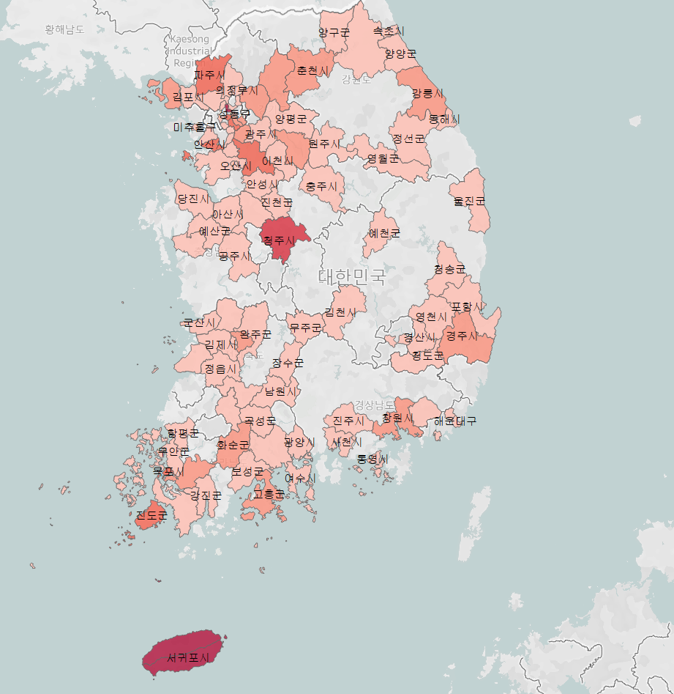
적절한 문화시설 제안
양산시

Slide 9
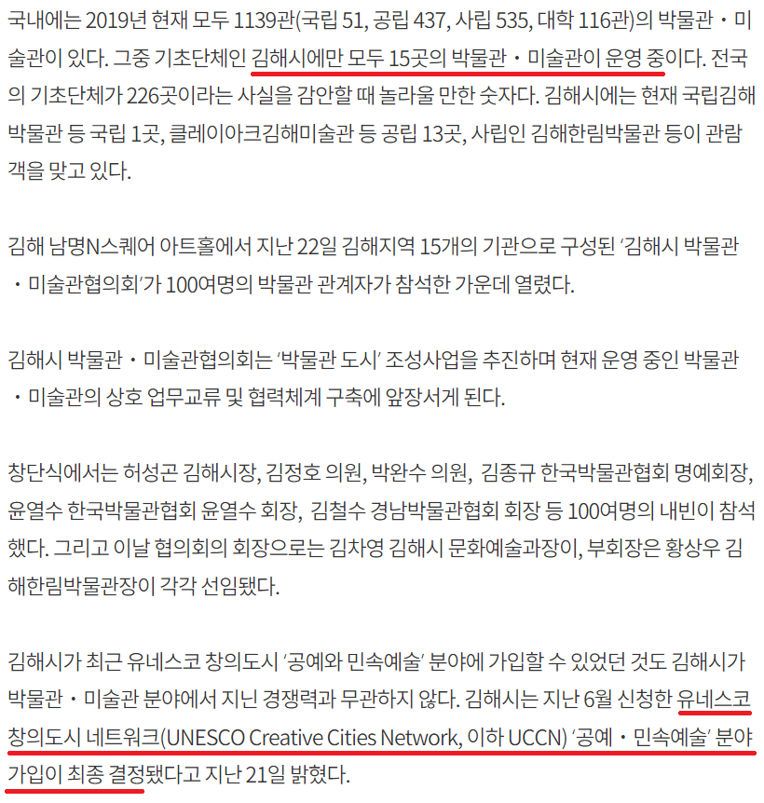
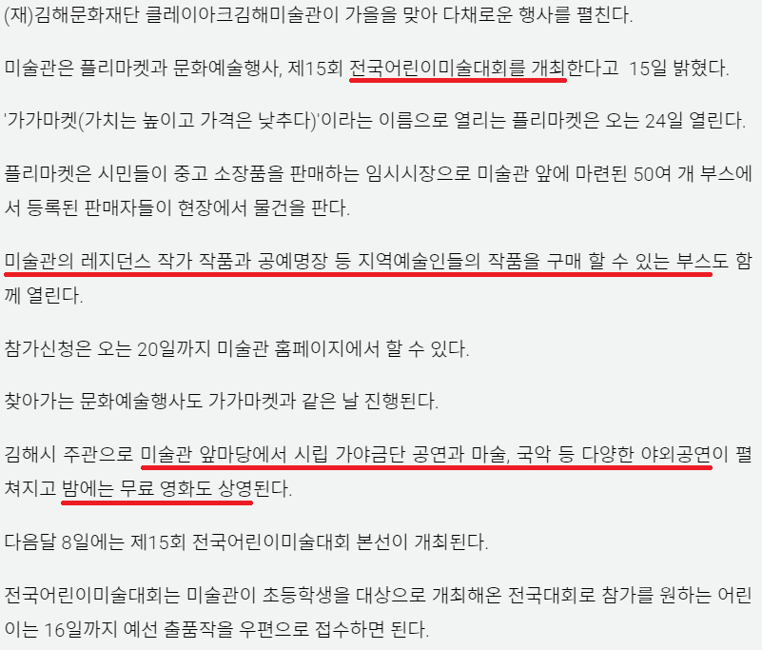
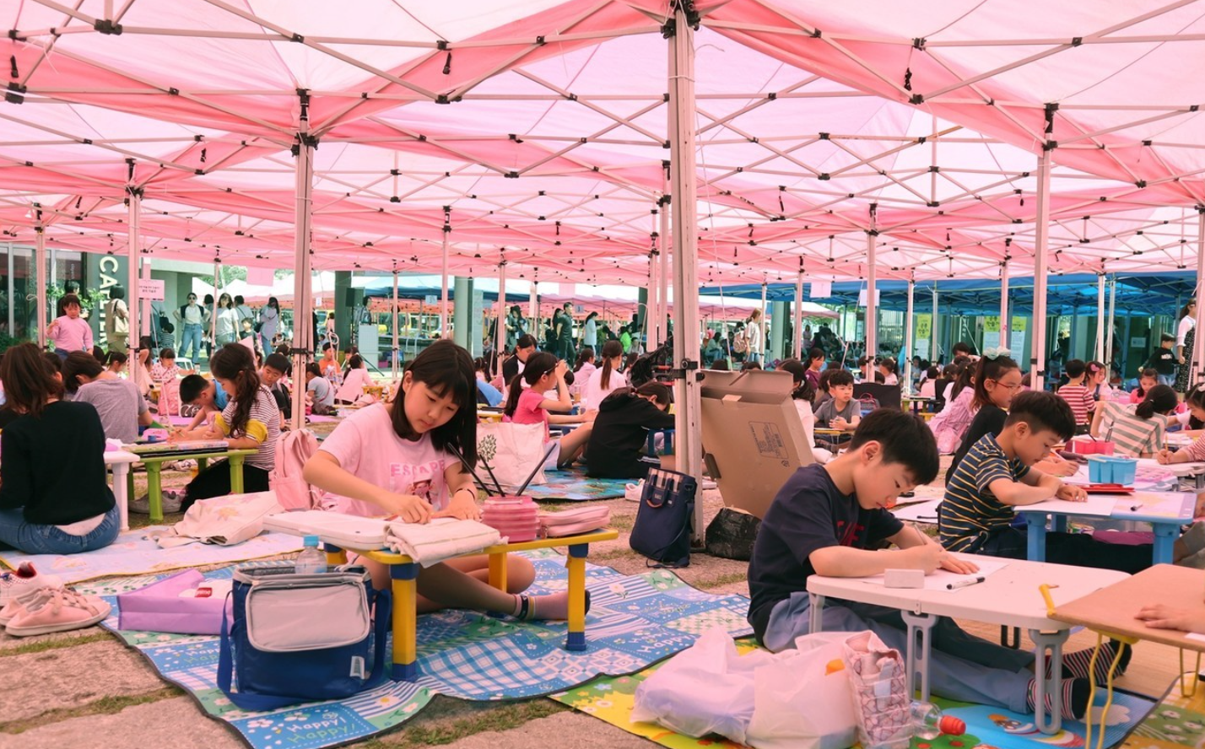
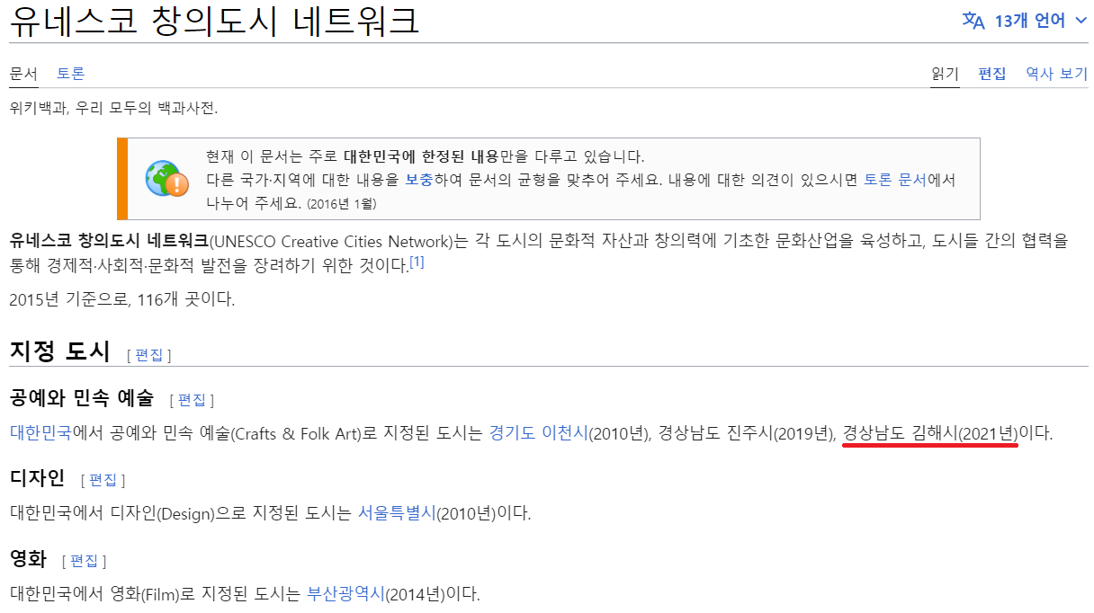
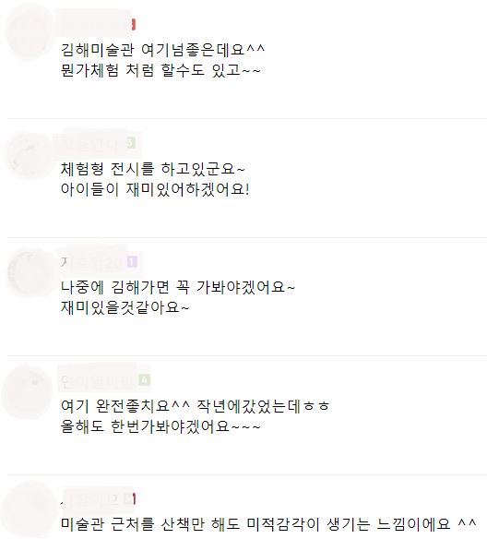
김해시 미술관 벤치마킹

Slide 10
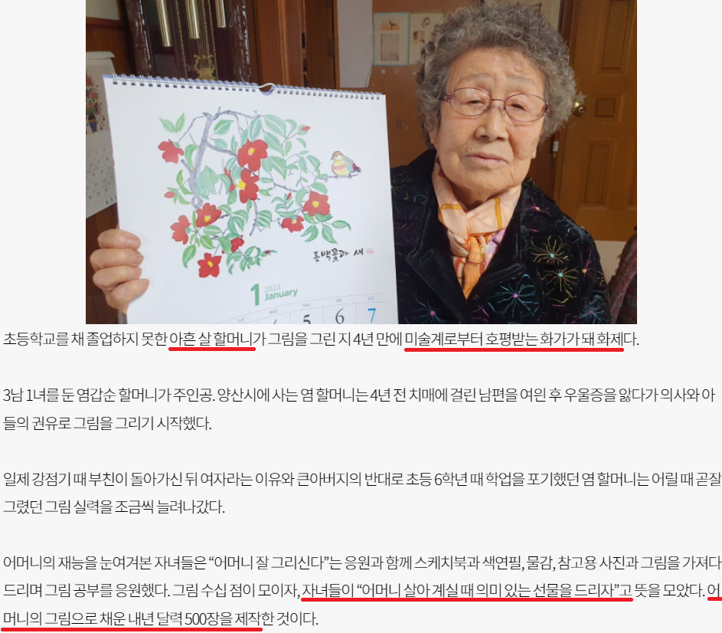
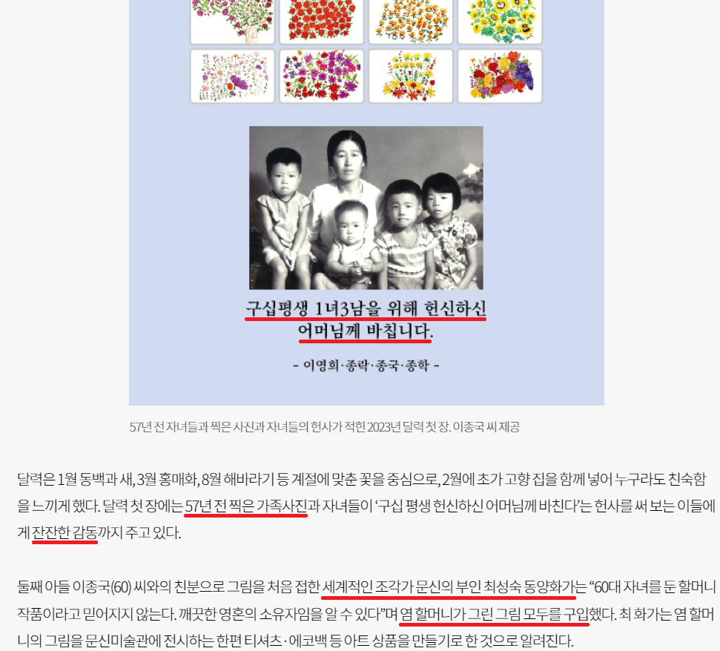
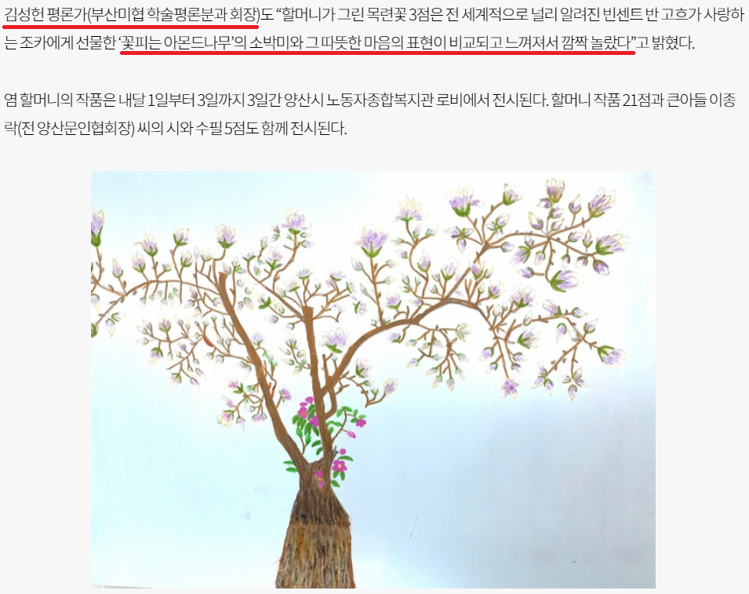
미술관 사업아이템

Slide 11
감사합니다.

